Slide 1
§ 25. Белорусские литература и театр в 1860-х гг.— начале ХХ в.

Slide 2
Проверка д/з

Slide 3
План урока
Литература
Театр

Slide 4

1. Литература

Slide 5
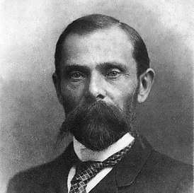
Франтишка Богушевича
белорусский поэт, один из основоположников новой белорусской литературы. Основоположник критического реализма в белорусской литературе

Slide 6
Творчество Франтишка Богушевича
автор двух поэтических сборников: «Дудка белорусская» и «Смык белорусский», вышедших из печати в конце XIX в. в Кракове и Познани под псевдонимами Матей Бурачок и Сымон Ревка из-под Борисова
Главный герой произведений поэта — белорусский крестьянин, которого обделили при отмене крепостного права, обирает казна, притесняют суд и царские чиновники, но он не пал духом, сохранил свое человеческое достоинство
Богушевич смотрел на белорусский язык как на язык, «нам от Бога данный», «для нас святой», считал его основой существования нации

Slide 7
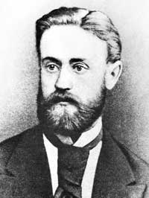
Янка Лучина
белорусский поэт демократической направленности. Писал на белорусском, польском и русском языках

Slide 8
О творчестве Янка Лучины
Любовью к крестьянам, к «родной сторонке», стремлением видеть свой народ образованным и счастливым пронизана его поэзия
Белорусские стихи Лучины вошли в сборник «Вязанка», изданный после смерти поэта
Наиболее известное его произведение — стихотворение «Родной сторонке». В нем автор выразил надежду на лучшее будущее своей Родины

Slide 9
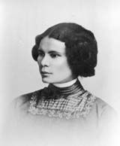
Алоиза Пашкевич (Тётка)
белорусская поэтесса, прозаик, общественно-политический деятель, актриса, педагог.

Slide 10
О творчестве Алоизы Пашкевич
Она участвовала в основании БСГ
Первые сборники поэтессы «Крещение свободой» и «Скрипка белорусская» вышли нелегально. Тётка пропагандировала обучение на родном языке.
Для детей она издала учебник-хрестоматию «Первое чтение для детей-белорусов»

Slide 11
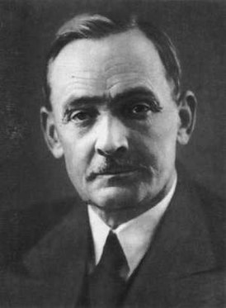
Янка Купала (Иван Луцевич)
белорусский поэт и переводчик, драматург, публицист. Классик белорусской литературы

Slide 12
О творчестве Янки Купалы
Первое его стихотворение «Мужик» появилось в 1905 г. Уже своими первыми поэтическими книгами «Жалейка» и «Гусляр» поэт привлек к себе внимание читателей
Сборник стихов «Дорогой жизни» фактически стал высшим достижением белорусской литературы того времени
Я. Купала стремился пробудить у читателей чувство достоинства и благодарности к предкам, которые защищали землю от врагов, развивали самобытную культуру
Во время революции 1905—1907 гг. поэт поддержал народ в борьбе против самодержавия

Slide 13
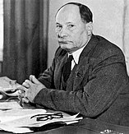
Якуб Колас (Константин Мицкевич)
белорусский писатель, драматург, поэт и переводчик, общественный деятель. Один из классиков и основоположников новой белорусской литературы.

Slide 14
О творчестве Якуба Коласа
В первом сборнике стихов «Песни печали» Я. Колас поэтизировал образ белоруса-мужика, который, несмотря на тяжелые условия жизни, остается оптимистом и верит в возрождение родного края
В 1911 г. Колас начал работу над поэмами «Новая земля» и «Сымон-музыкант»
А в 1912 г. Якуб Колас познакомился с учительницей Пинской железнодорожной школы Марией Каменской. Она стала его возлюбленной и верной спутницей на всю жизнь. В письмах к своей жене поэт подписывался «Твой Кастусь».

Slide 15
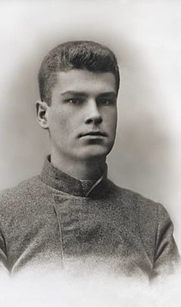
Максим Богданович
белорусский поэт, публицист, литературовед, переводчик; классик белорусской литературы, один из создателей белорусской литературы и современного литературного белорусского языка

Slide 16
О творчестве Максима Богдановича
Единственный прижизненный сборник поэта «Венок», в который вошли стихи, написанные им в 17—20-летнем возрасте, был издан в Вильно в 1913 г.
Творчество М. Богдановича проникнуто любовью к родной земле, ее народу и истории

Slide 17
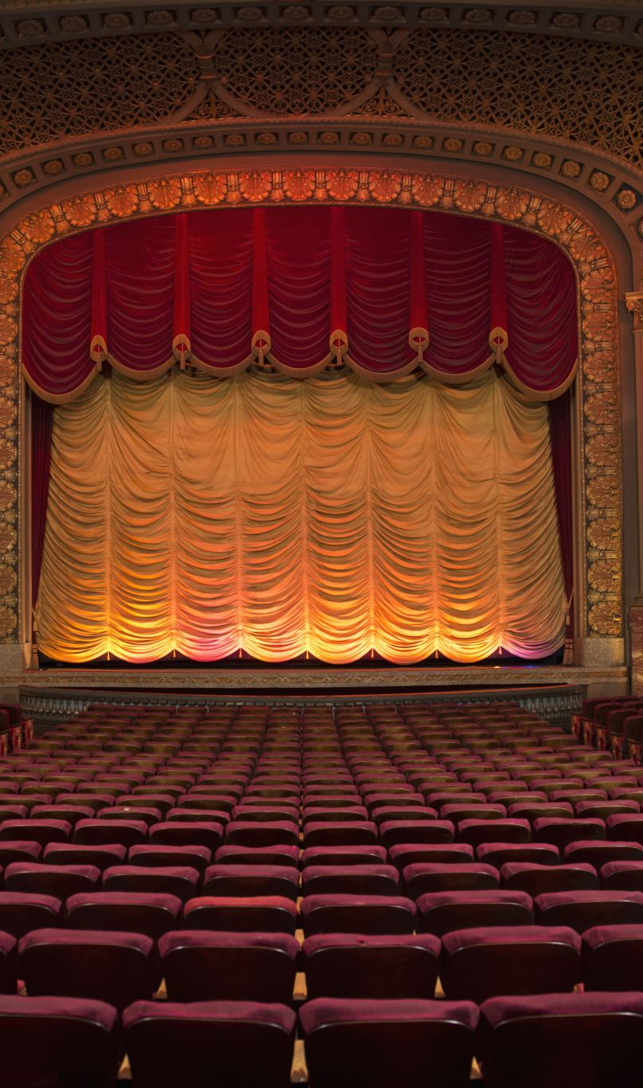
2. Театр

Slide 18
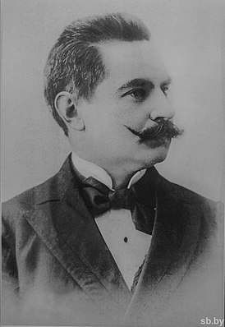
Игнат Буйницкий
белорусский актёр, режиссёр, театральный деятель, основатель первого профессионального национального белорусского театра.

Slide 19
О деятельности театра
». С группой энтузиастов он начал устраивать концерты, привлекавшие множество зрителей тем, что со сцены звучал их родной язык, чего они никогда раньше не слышали. Коллектив получил название «Первая белорусская труппа Игната Буйницкого»
Это был профессиональный национальный театр, действовавший в 1910—1913 гг. Труппа состояла из драматических актеров, певцов, танцоров (около 70 человек).
В этот театральный коллектив входили дочери Буйницкого, А. Пашкевич и др. Сам И. Буйницкий был и режиссером, и актером, и танцором. Театр гастролировал по городам Беларуси, в Вильно, Варшаве, Петербурге и везде пользовался большим успехом.

Slide 20
Контроль знаний

Slide 21
Домашняя работа

Slide 22

Тест, д/з, отметки, онлайн-урок

